Slide 1
Ile to kosztuje? Cz. III

Slide 2
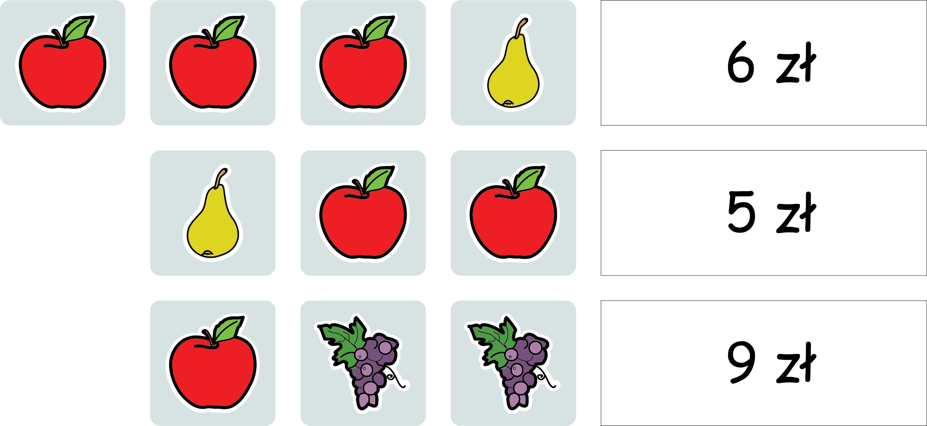

Slide 3
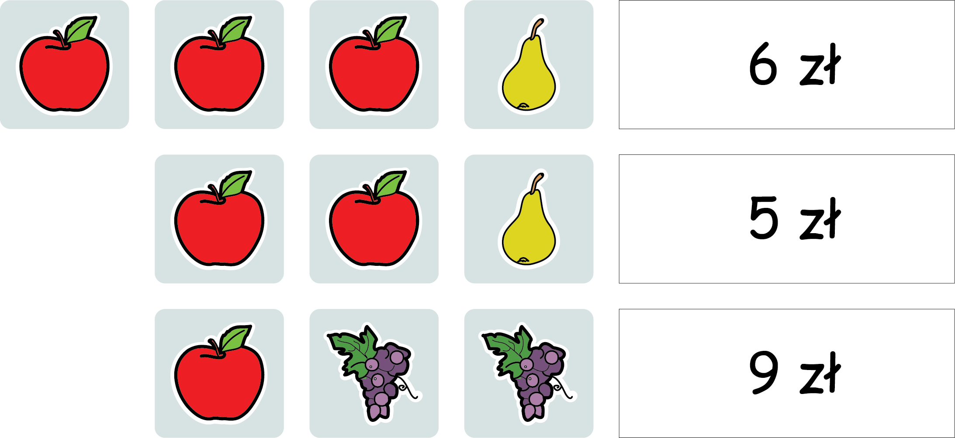

Slide 4
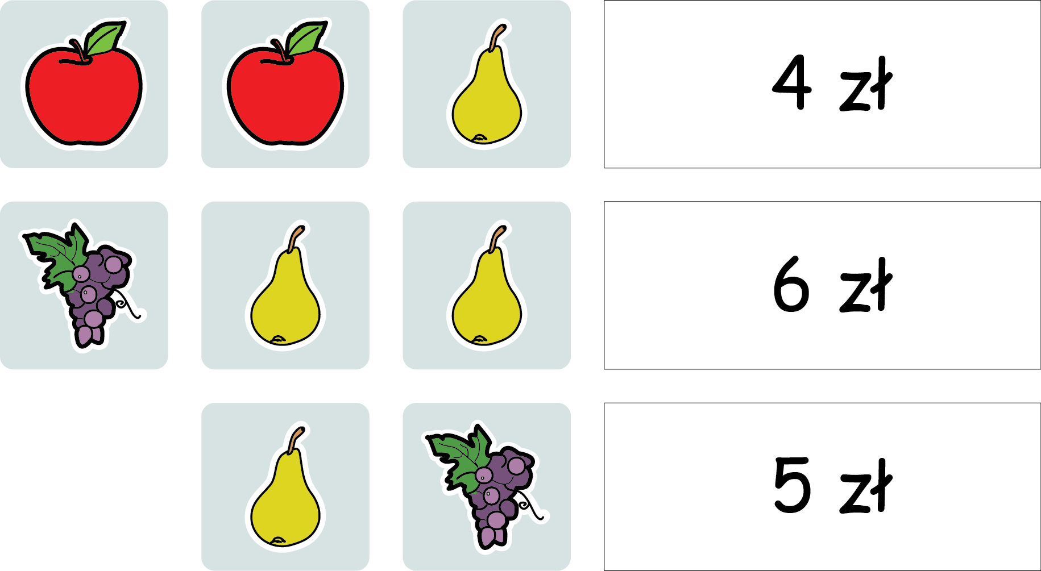

Slide 5
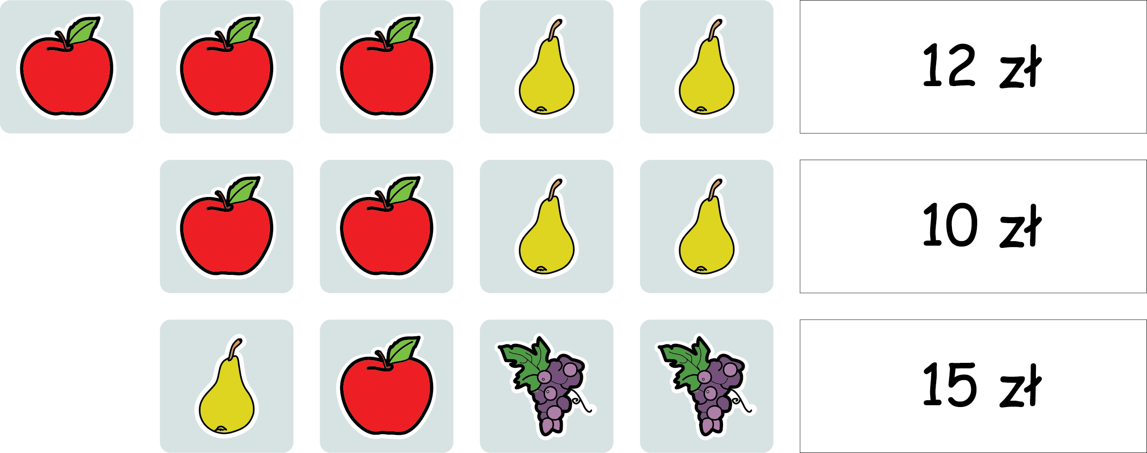

Slide 6
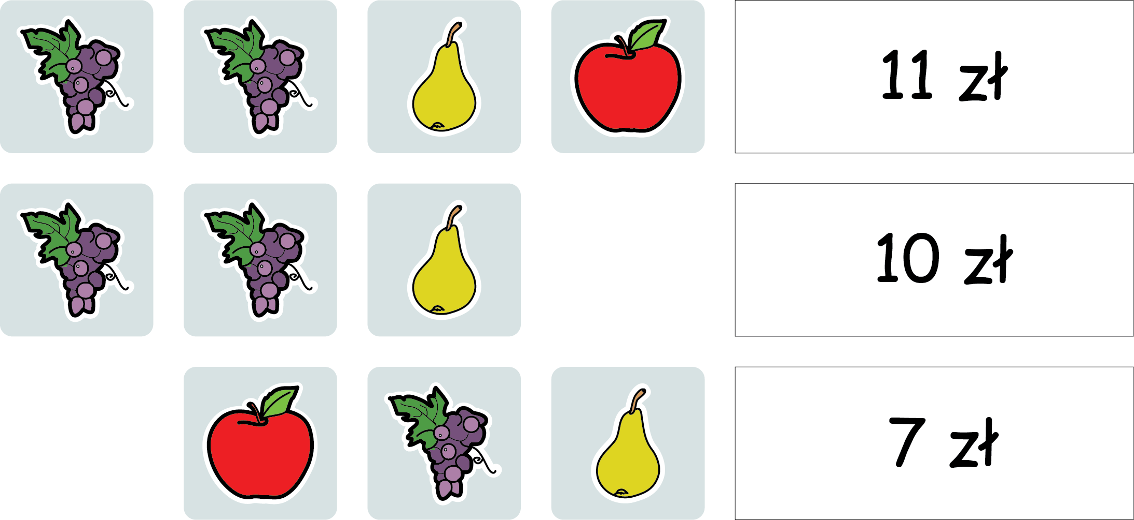

Slide 7
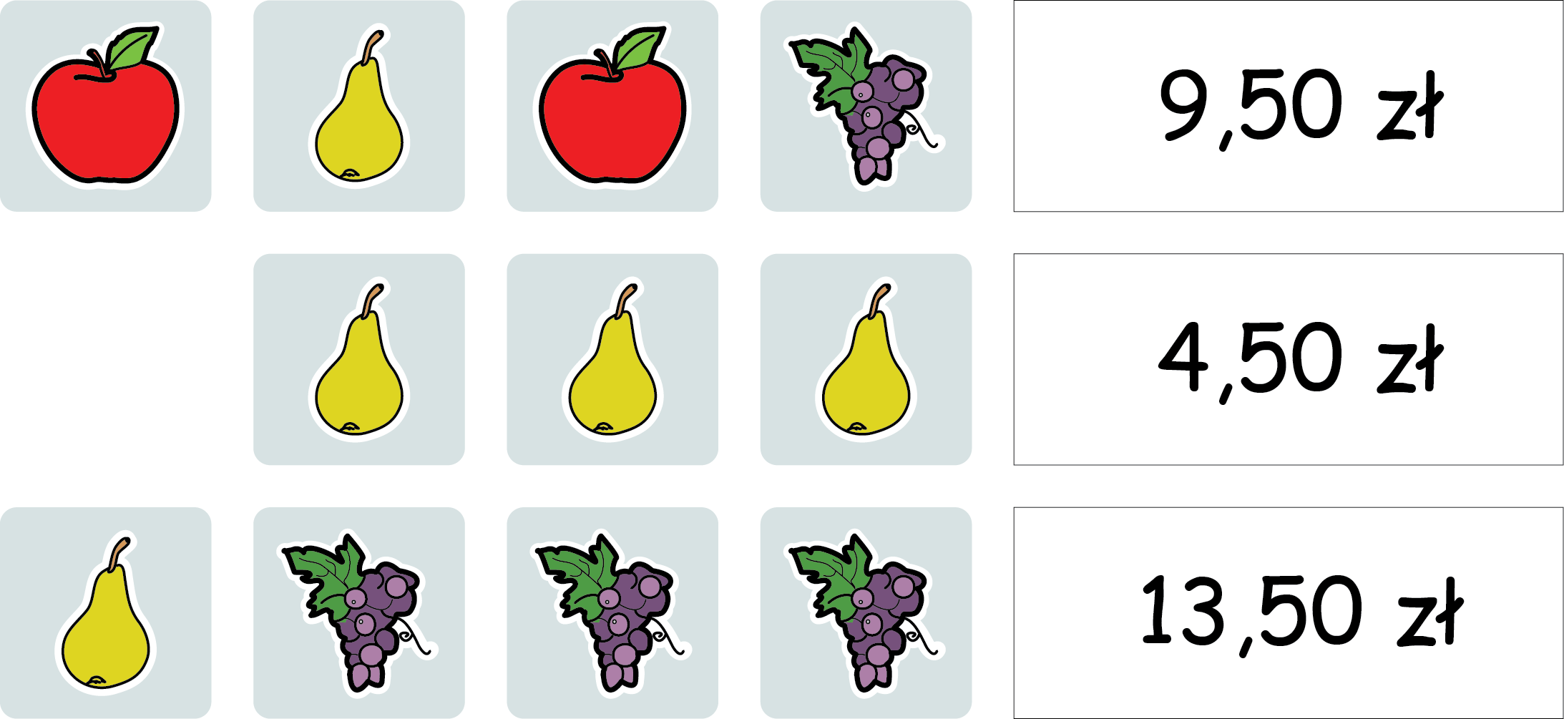

Slide 8
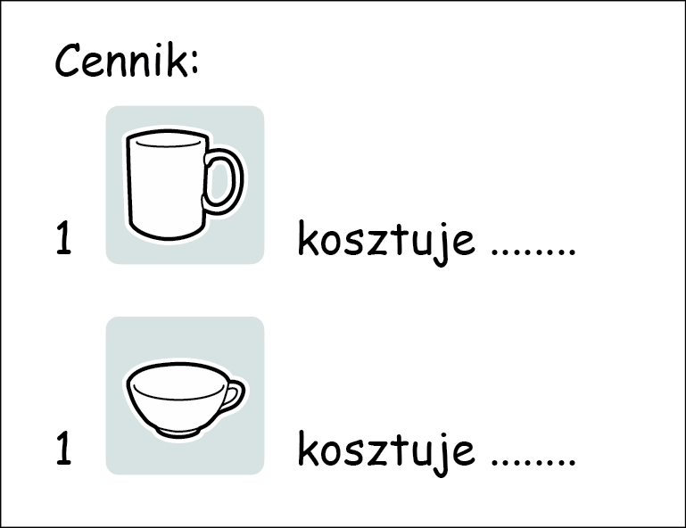
Trzy kubki i cztery filiżanki kosztują razem 30 zł.
Trzy kubki i osiem filiżanek kosztują razem 42 zł.
Ile kosztuje kubek, a ile filiżanka?

Slide 9
Trzy jabłka i trzy gruszki kosztują 9 złotych.
Trzy jabłka i kiść winogron kosztują też 9 złotych,
a jabłko i kiść winogron 5 złotych.
Ile kosztuje każdy z tych owoców?

Slide 10
Trzy jabłka i trzy gruszki kosztują 9 złotych.
Trzy jabłka i kiść winogron kosztują też 9 złotych,
a jabłko i kiść winogron 6 złotych.
Ile kosztuje każdy z tych owoców?

Slide 11
Jabłko, gruszka i kiść winogron kosztują 9 złotych.
Trzy jabłka i kiść winogron kosztują też 9 złotych,
a jabłko i kiść winogron 6 złotych.
Ile kosztuje każdy z tych owoców?

Slide 12
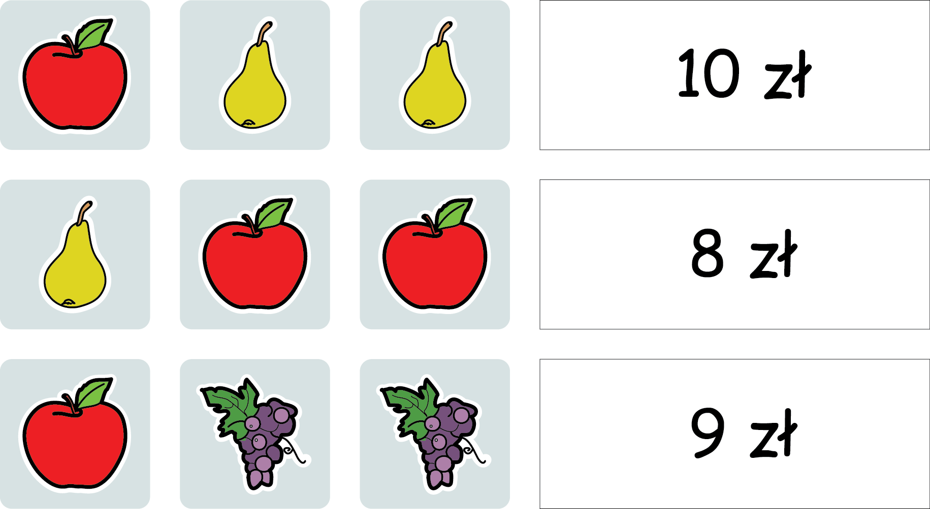

Slide 13
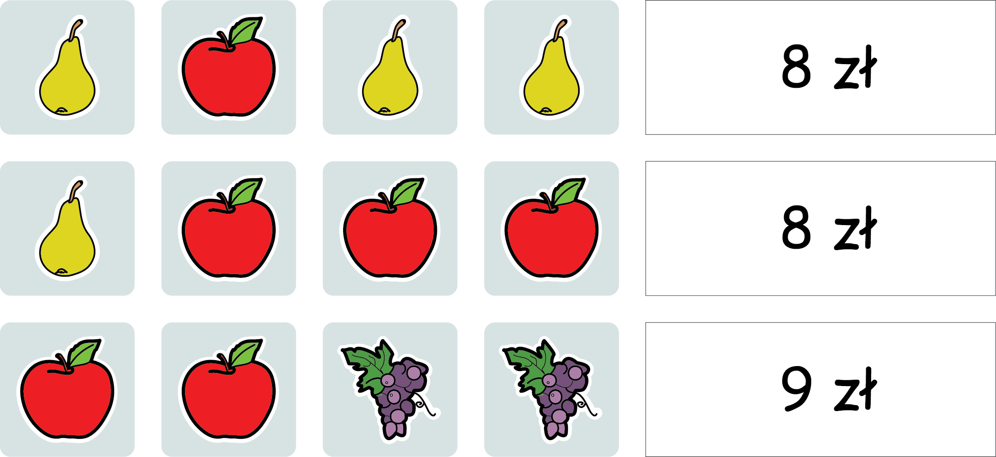

Slide 14
